Slide 1

Yelper
מגישים: סער גוטמן, אורן שור ועילי פרידמן

Slide 2
הבעיה
כמות גדולה מאוד של תגובות מצטברות ברשתות השונות.
בעבור בעל בית העסק המעקב מאוד איטי (אם בכלל) ולעיתים כמעט לא אפשרי

Slide 3
הפתרון
אפליקציה אשר תרכז את כלל הנתונים ותנתח את התוצאות השונות
יישום של הביקורות השונות על ידי בעלי המקום
שיפור בית העסק

Slide 4
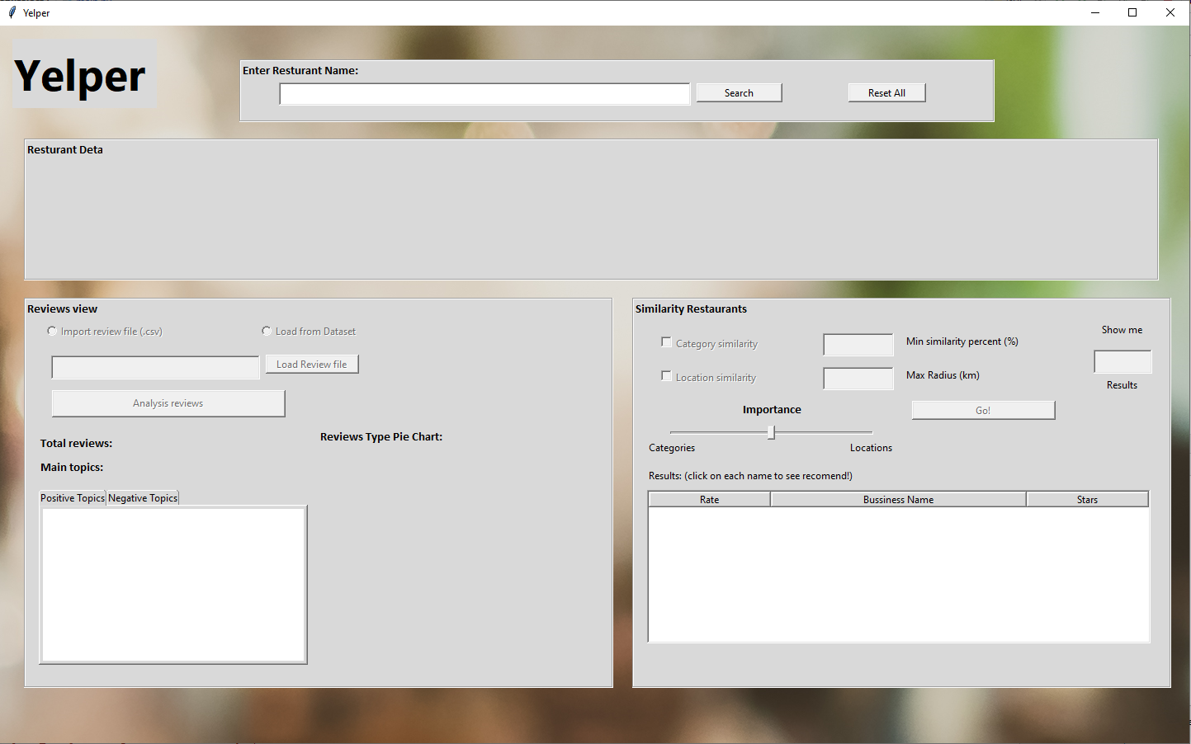
אפליקציית Yelper
בהינתן שם המסעדה מבצעת ניתוח על בסיס הנתונים והתגובות.
סיווג של כלל התגובות לפי סוג (תגובה חיובית או שלילית)
סיכום כלל התגובות לנושא מרכזי
הצגת רשימת מסעדות דומות אליי
הבנה כיצד לשפר את העסק שלי

Slide 5



חבילות שהיו בשימוש
בנוסף: GeoPy, FuzzyWuzzy

Slide 6

עבודה עם dataset גדולים במיוחד (מכיל Pandas)
קבלת מידע מקורדינאטות (מרחק)
מספקת מודלים שונים: TF-IDF, K-Means, CountVectorizer
יצירת GUI

Slide 7
הדגמת השימוש

